Slide 1
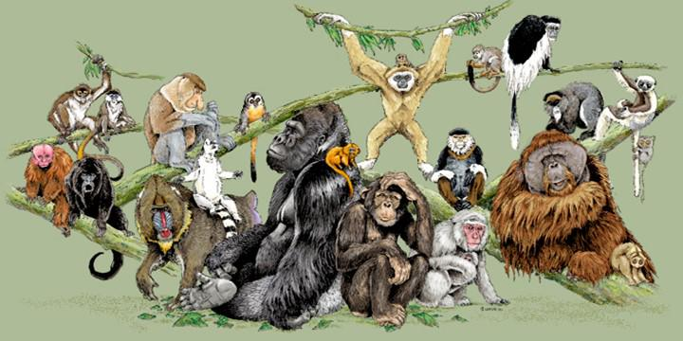
Эволюция приматов. Первые этапы антропогенеза

Slide 2
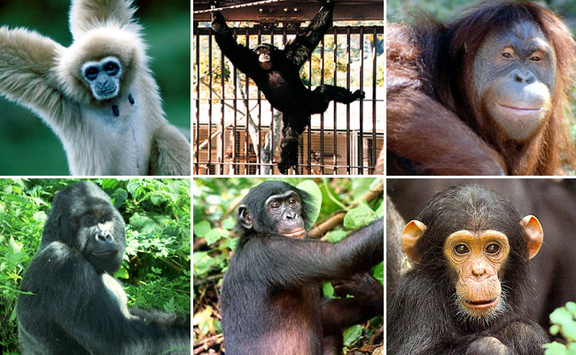
Приматы
один из наиболее прогрессивных отрядов плацентарных млекопитающих, включающий, в том числе, обезьян и человека. Отряд насчитывает более 400 видов

Slide 3
Родство человека и человекообразных обезьян

Slide 4
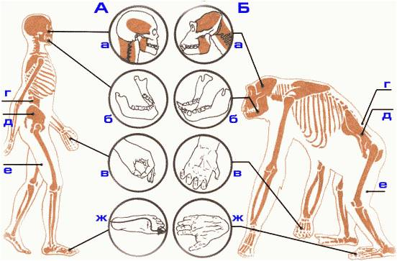
Родство человека и человекообразных обезьян
Человек и человекообразные обезьяны
Сходства | Различия
крупный размер тела, отсутствие хвоста | 1) Скелет: в связи с большим объемом мозга мозговая часть черепа больше лицевой отсутствуют надбровные дуги в связи с прямохождением сводчатая стопа расширенный таз изгибы в позвоночнике (S-образный позвоночник) грудная клетка расширена в стороны в связи с трудовой деятельностью большой палец руки хорошо развит и сильнее противопоставлен остальным пальцам в связи с речью развит подбородок
сходные формы ушной раковины, жевательных поверхностей коренных зубов
4 группы крови, 5 долей в легких, 7-8 сосочков в почке, червеобразный отросток
сходные заболевания (СПИД, сифилис, проказа)
сходная мимика, эмоции, сложное поведение
сходства генома (91% с шимпанзе)
 | 2) Головной мозг и психические процессы: Объем мозга в 2 раза больше, объем коры в 3 раза больше за счет извилин. Развитие второй сигнальной системы – речь Абстрактное мышление

Slide 5
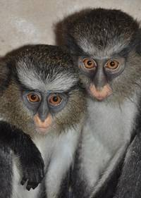
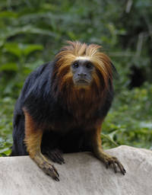
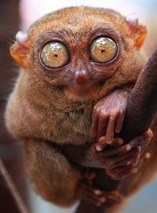
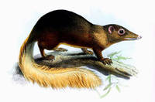
http://antropogenez.ru/extant-primates/
Приматы
Низшие (полуобезьяны)
Обезьяны
Широконосые (обезьяны Нового Света)
лемуры
?
долгопяты
Узконосые (обезьяны Старого Света)
?
тупайи
Мартышковые
Человекообразные
гиббоны
Понгиды
Гоминиды

Slide 6
малоспециализированные насекомоядные млекопитающие
Древние приматы
Гиббоны
Орангутаны
Дриопитеки
шимпанзе
горилла
человек?

Slide 7
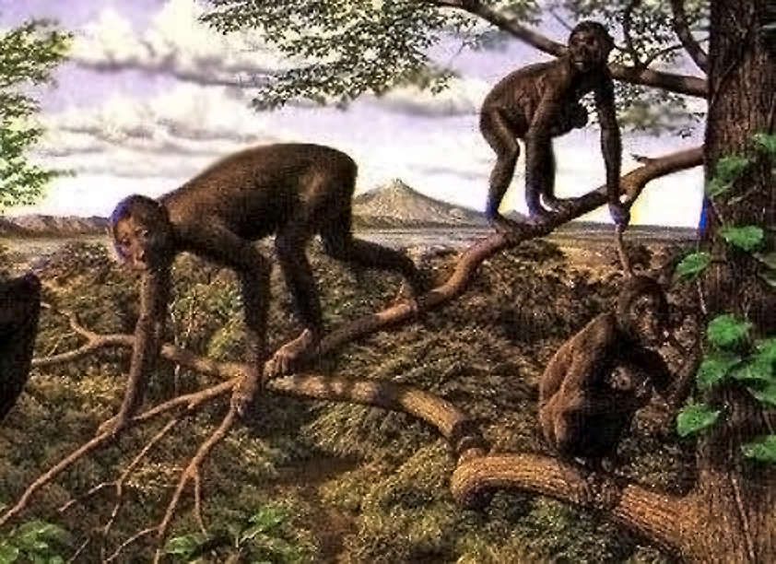
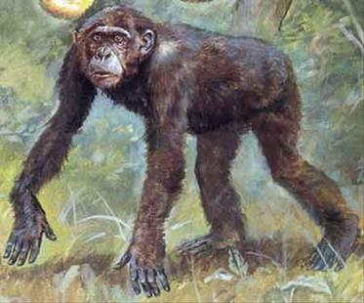
Дриопитеки
Произошли около 30 миллионов лет назад. Подобно другим гоминидам, у них был довольно крупный головой мозг, а длинные и подвижные кисти рук были прекрасно приспособлены для висения и раскачивания на ветвях. Внешне эти обезьяны напоминали шимпанзе, но из руки были пропорционально короче (лишь немного длиннее ног). Они дали три ветви, которые привели к шимпанзе, горилле и человеку.

Slide 8
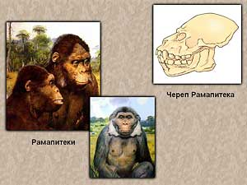
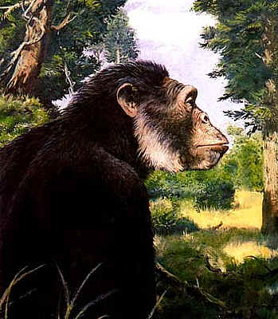
Родственные дриопитекам виды – рамапитек и сивапитек – описаны из отложений Африки и Индии
Все дриопитековые вымерли около 9 миллионов лет назад.

Slide 9
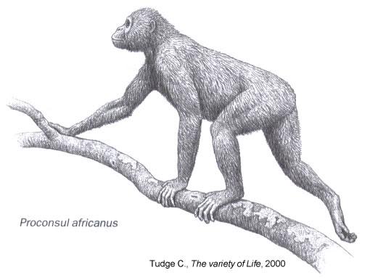
До недавнего времени азиатские роды рамапитек и сивапитек считались претендентами на роль наших предков. Сейчас более вероятным нашим пращуром кажется африканский дриопитек (кениапитек), живший на территории Кении около 14 миллионов лет назад.
Уже тогда у дриопитеоквых были особенности, которые предопределили путь антропогенеза: высокое развитие ЦНС, хорошее цветное бинакулярное зрение и хватательные конечности – не только передние, но и задние. Это наследие древесной жизни первых приматов пригодилось,когда предки человека вступили в новую стадию – АВСТРАЛОПИТЕКОВ.

Slide 10
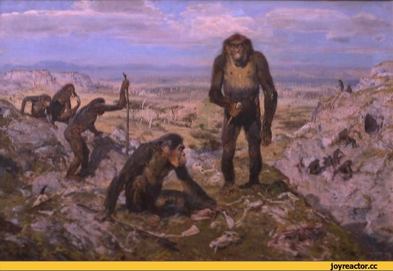
Австралопитек («Южная обезьяна»)
Первооткрыватель австралопитека, который дал название, английский анатом Р. Дарт нашел в 1924 году на территории ЮАР череп детеныша этой обезьяны). Время становления австралопитеков относят к периоду от 9 до 5 миллионов лет назад.

Slide 11
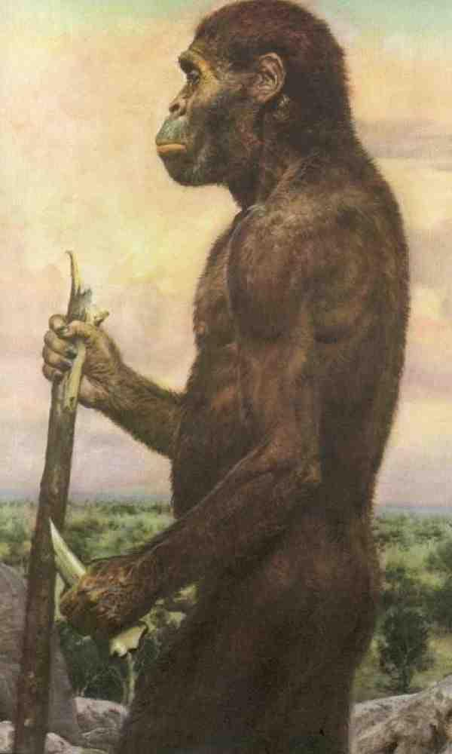
Особенности австралопитеков
Объем мозга 600 куб см;
Могли бегать на двух ногах, высвободив руки;
Лицевая часть черепа больше мозговой;
Надбровные дуги;
Возможно пользовались орудиями, которые подбирали в природе;
Скорее всего жили стаями;
Уменьшение на теле волосяного покрова;
Изменяется форма таза (он становится уже)

Slide 12
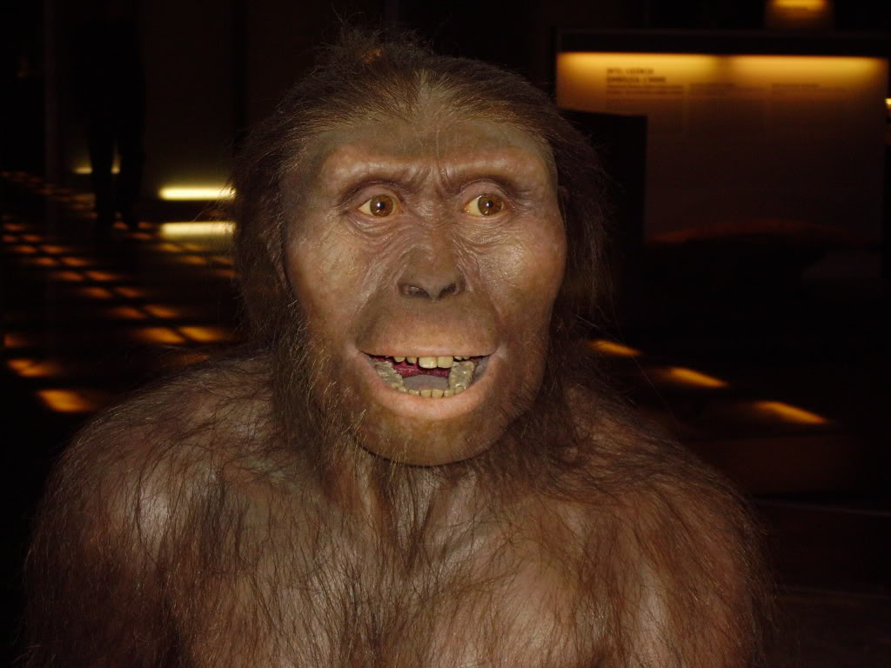
Сейчас хорошо изучены остатки одного из ранних австралопитеков – афарского, найденного Д.Джохансоном в Эфиопии. Это относительно небольшая (110-120 см) обезьяна с двуногой походкой и зубами, похожими на человеческие жила 3,5-4 млн. лет назад.

Slide 13
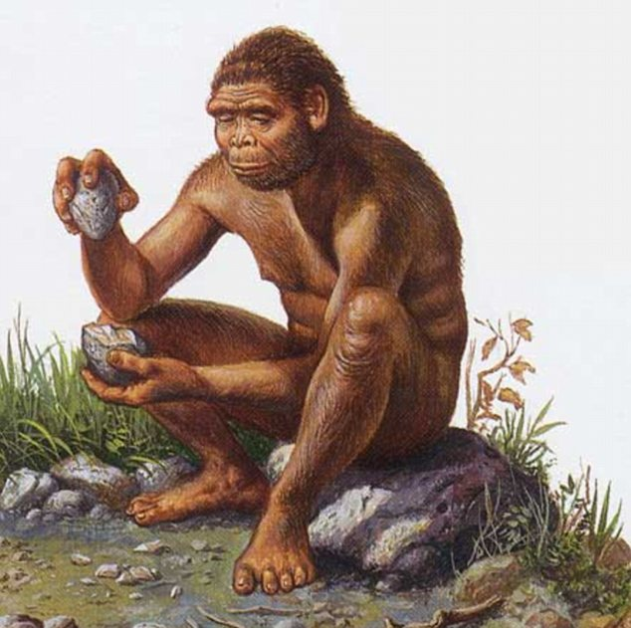
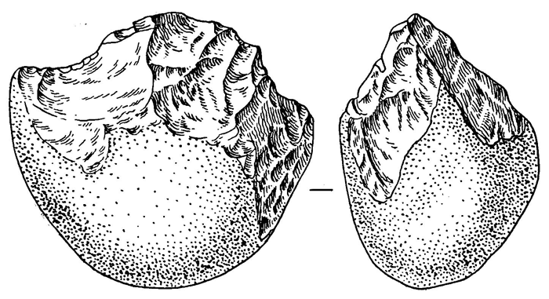
Первый представитель рода Homo или австралопитек?
В 1962 г.в вулканическом ущелье Олдувай (Олдовай) в Танзании английские ученые М. Лики и Л. Лики нашли остатки скелета оригинального австралопитека.
Главные особенности:
Объем мозга 642 куб см;
Способность изготавливать примитивные орудия (чопперы (сечки)).

Slide 14
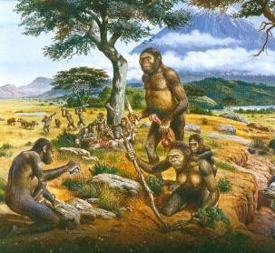
Время Homo habilеs – 2,5 – 1,4 млн. лет назад
Есть мнение: возможно именно человек умелый первым овладел огнем.

